Slide 1
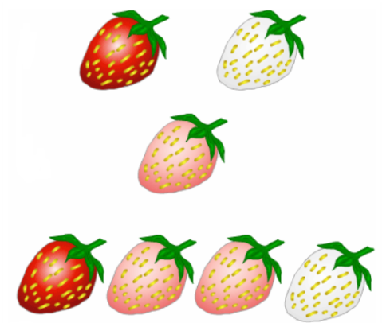
Неполное доминирование
Р:
F₁
F₂
Автор
Михайлова Г.В.
учитель биологии
высшей категории
МБОУ «Гимназии79 » г.Барнаула

Slide 2
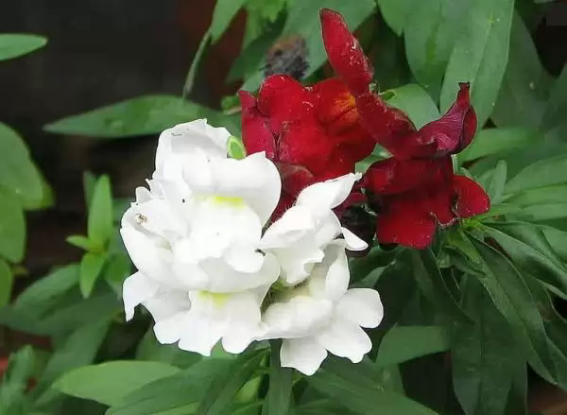
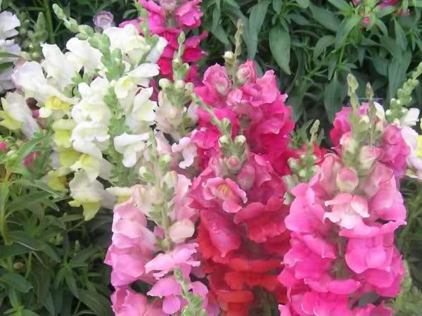
На одной клумбе, свободно посещаемой насекомыми, росли красноцветковые и белоцветковые растения львиного зева. От них собрали семена. На следующий год от этих семян выросли красноцветковые, белоцветковые и розовоцветковые растения. Чем это можно объяснить?
?

Slide 3
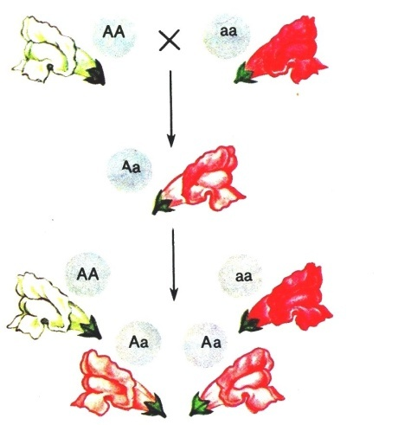
Неполное доминирование
При скрещивании особей с альтернативными признаками гибриды имеют промежуточный характер наследования, т.е. доминантный ген не полностью подавляет действие рецессивного гена

Slide 4
А – красный цвет
Р: АА Х аа
а – белый цвет
G:
А
а
Р: АА
аа
F₁ – Аа
– розовые
Р: Аа Х Аа
F₁ - ?
F₂ - ?
G:
А
а
А
а
F₂ : АА : Аа : Аа : аа
кр : роз : роз : бел
Расщепление по фенотипу: 1 : 2 : 1
Расщепление по генотипу: АА : Аа : аа
1 : 2 : 1

Slide 5
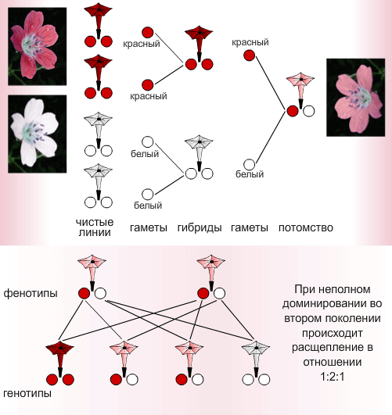
При неполном доминировании во втором поколении расщепление по фенотипу и генотипу совпадает и составляет 1 : 2 : 1

Slide 6
ЗАДАЧА
1. Потомство лошадей белой и гнедой мастей всегда имеет золотисто-желтую окраску. У двух золотисто-желтых лошадей появляются жеребята: белый и гнедой. Рассчитайте, какова была вероятность появления таких жеребят, если известно, что белая масть определяется доминантным геном неполного доминирования, а гнедая – рецессивным геном. Какова вероятность появления золотисто-желтых жеребят?

Slide 7
А – белая масть
Р: Аа Х Аа
а – гнедая масть
G:
А
а
А
а
Аа – зол-жел
Р: Аа
F :
А
а
Аа
АА
бел
Аа
з/ж
А
F - ?
Аа
з/ж
аа
гн
а
Вероятность появления золотисто-желтых жеребят составляет 50%

Slide 8
ЗАДАЧА
2. Ген, контролирующий хохлатость утят, является геном неполного доминирования. В гомозиготном состоянии он приводит к гибели эмбрионов. Рецессивный ген в гомозиготном состоянии дает нехохлатое потомство. Если среди вылупившихся утят насчитывается 20 хохлатых и 10 нехохлатых, сколько утят можно считать погибшими в эмбриональном состоянии?

Slide 9
В – хохлатость
Р: Вв Х Вв
в – нехохл.
G:
В
в
В
в
ВВ - гибнут
Р: Вв
В
в
Вв
ВВ
гибн.
Вв
хохл.
В
F - ?
Вв
хохл.
вв
нехох.
в
Расщепление по фенотипу: 2 : 1
Погибшими можно считать 10 утят

Slide 10
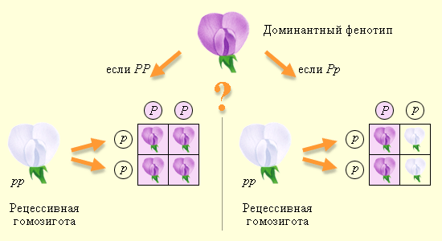
Анализирующее скрещивание

Slide 11
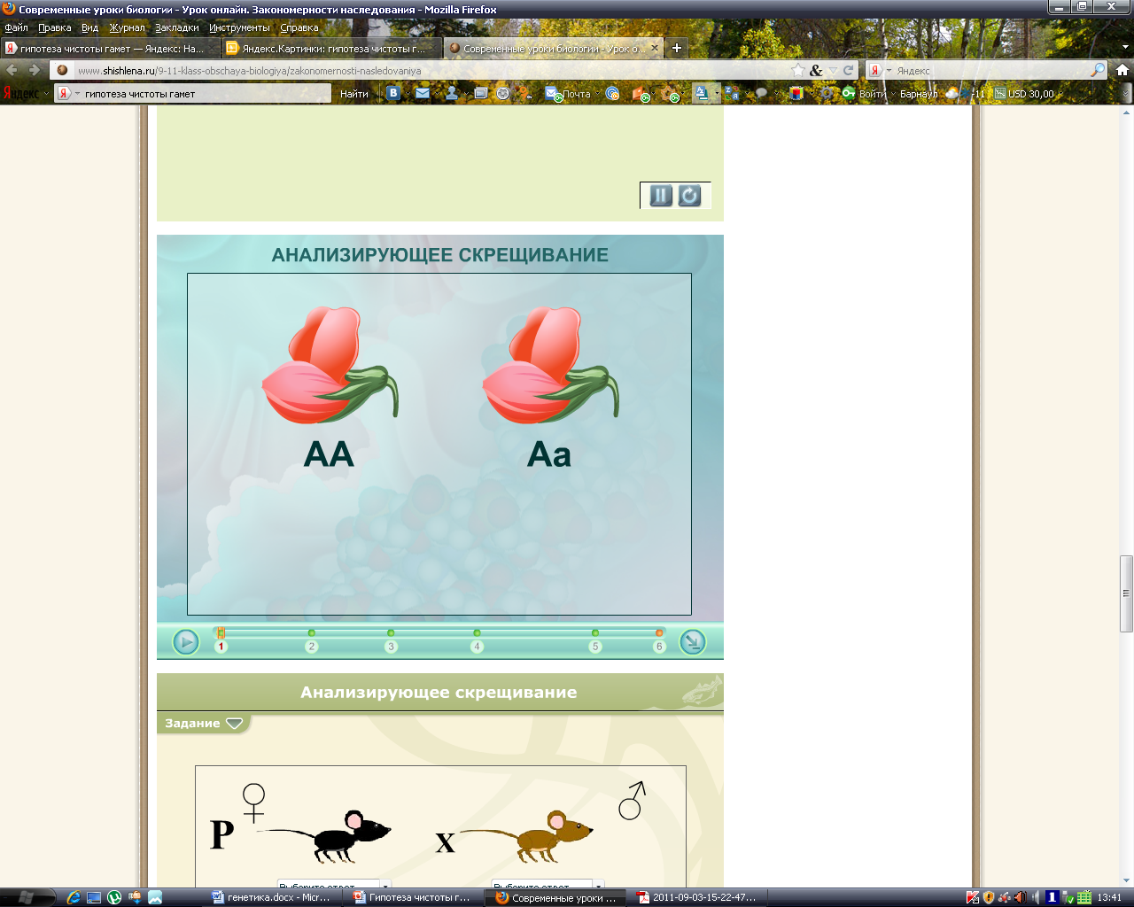
АА
Аа
?
У особей с доминантным признаком установить генотип по фенотипу невозможно
С целью установления генотипа проводят анализирующее скрещивание (F_{а} )

Slide 12
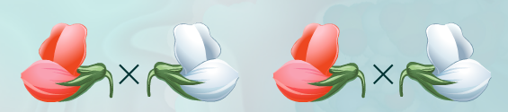
Анализирующее скрещивание – скрещивание особи, генотип которой надо определить, с особью гомозиготной по рецессивной аллели
АА
аа
Аа
аа
а
а
а
а
G:

Slide 13
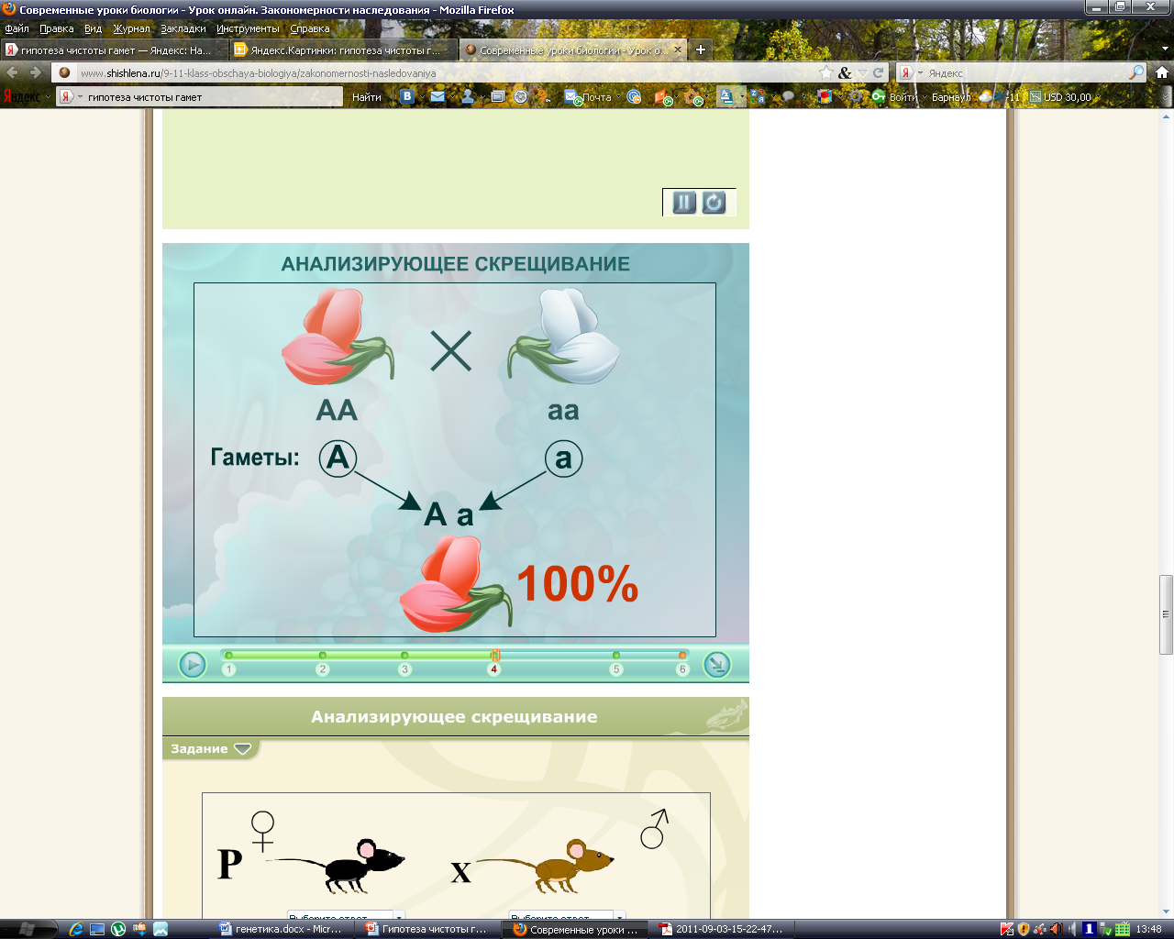
Р: АА Х аа
Х
G:
А
а
F_{а} – Аа
F_{а}
100% – красные
Если при F_{а} все гибриды единообразны и расщепления не происходит, то генотип исследуемой особи гомозиготный – АА

Slide 14
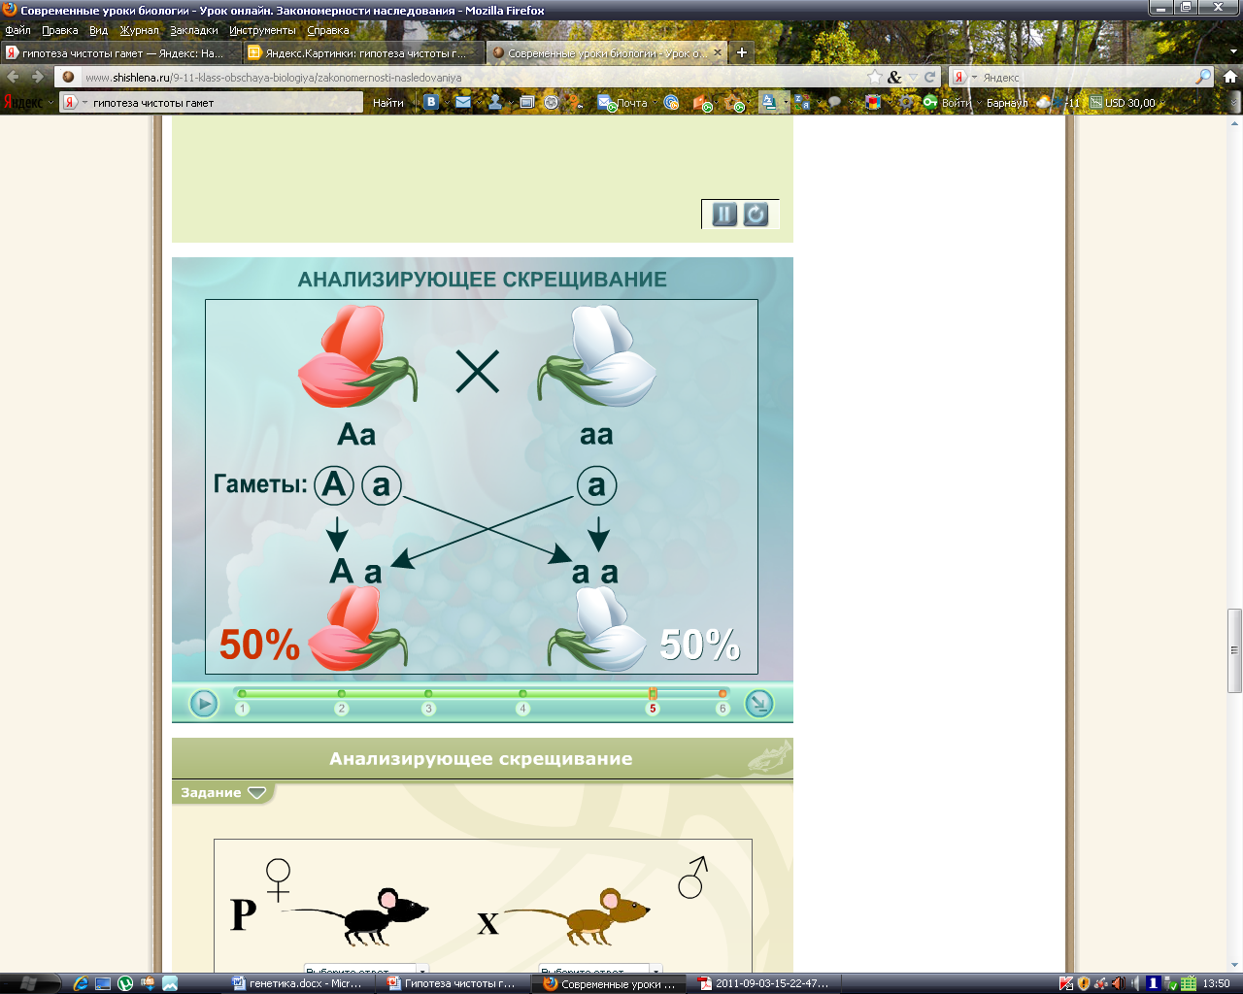
Р: Аа Х аа
Х
G:
А
а
а
F_{а}
F_{а} – Аа : аа
красные : белые
50% : 50%
Если при F_{а} у гибридов происходит расщепление (1:1), то исследуемый генотип гетерозиготный – Аа

Slide 15
ЗАДАНИЕ
Каковы генотипы родителей и детей, если:
А) У светловолосой матери и темноволосого отца 5 детей и все темноволосые
аа; АА; F – Аа
Б) У голубоглазого отца и кареглазой матери 5 детей, из них два ребенка голубоглазые
Аа; аа; F – Аа, аа

Slide 16
В) У матери, имеющей по шесть пальцев на руке(полидактилия), и у отца с нормальным числом пальцев трое детей, все полидактилики
АА; аа; F – Аа
Г) У родителей с нерыжими волосами
4 детей, из них два рыжеволосые
Аа; Аа; F – аа

Slide 17
Домашнее задание: Гл.9 § 2.1
РЕШИТЕ ЗАДАЧУ:
При скрещивании чистопородных белых голубей с черными, все потомство оказывается пестрым. Какое оперение будут иметь потомки белого самца и пестрой самки?

Slide 18
Использованные ресурсы:
Мультимедийное учебное пособие. Биология. Общие закономерности. Издательство «Дрофа»
Биология. 10 класс: поурочные планы по учебникам В.Б.Захарова, Г.М.Мамонтова, Н.И.Сонина. Профильный уровень/ авт.-сост. О.Л.Ващенко. – Волгоград: Учитель, 2009.- 351с.
ЕГЭ 2013. Биология: сборник заданий / Г.И. Лернер.- М.: Эксмо, 2012. – 304с. – (ЕГЭ. Сборник заданий)
ЕГЭ 2013. Биология. Практикум по выполнению типовых тестовых заданий ЕГЭ / Г.С. Калинова, Г.А. Воронина. – М.: Издательство «Экзамен», 2013. – 158 с.
http://images.yandex.ru›Львиный зев
ru.wikipedia.org – Википедия

